Slide 1
Морфология надпочечников на гистологическом уровне
Выполнила студентка 1 курса лечебного факультета, 112 группы
Мануковская Екатерина Максимовна

Slide 2
Цель: изучить строение коры надпочечников на микроскопическом и ультрамикроскопическом уровнях.
Задачи: определить сходства и различия клеток данной железы по морфологическим и функциональным особенностям.

Slide 4
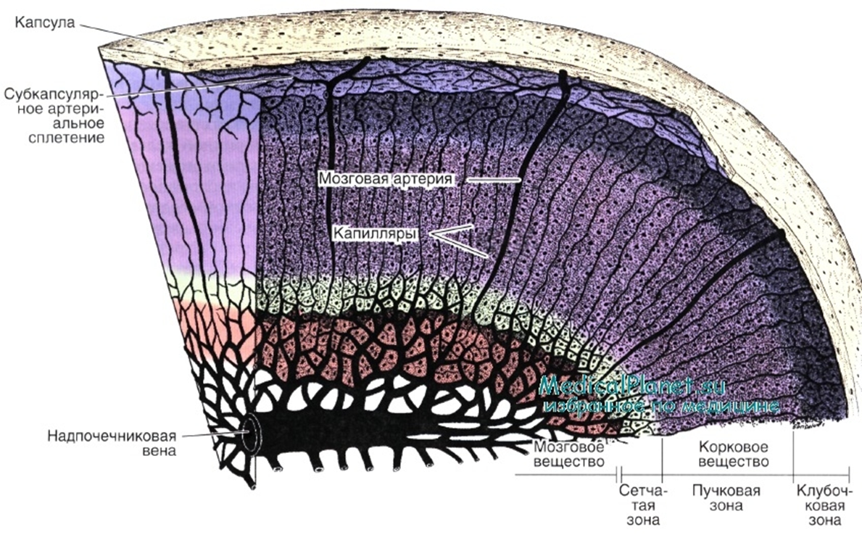

Slide 5
Гистология коркового вещества надпочечников

Slide 6
Препарат коркового вещества надпочечника кошки Окраска: окисленный гематоксилин
1
2а
2
2б
2в
3
1 – соединительнотканная капсула;
2 – корковое вещество надпочечника:
2а – клубочковая зона,
2б – пучковая зона,
2в – сетчатая зона,
3 – мозговое вещество надпочечника.

Slide 7
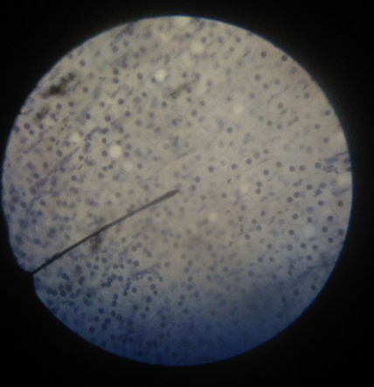
Указкой обозначены клетки клубочковой зоны коркового вещества коры надпочечника.

Slide 8
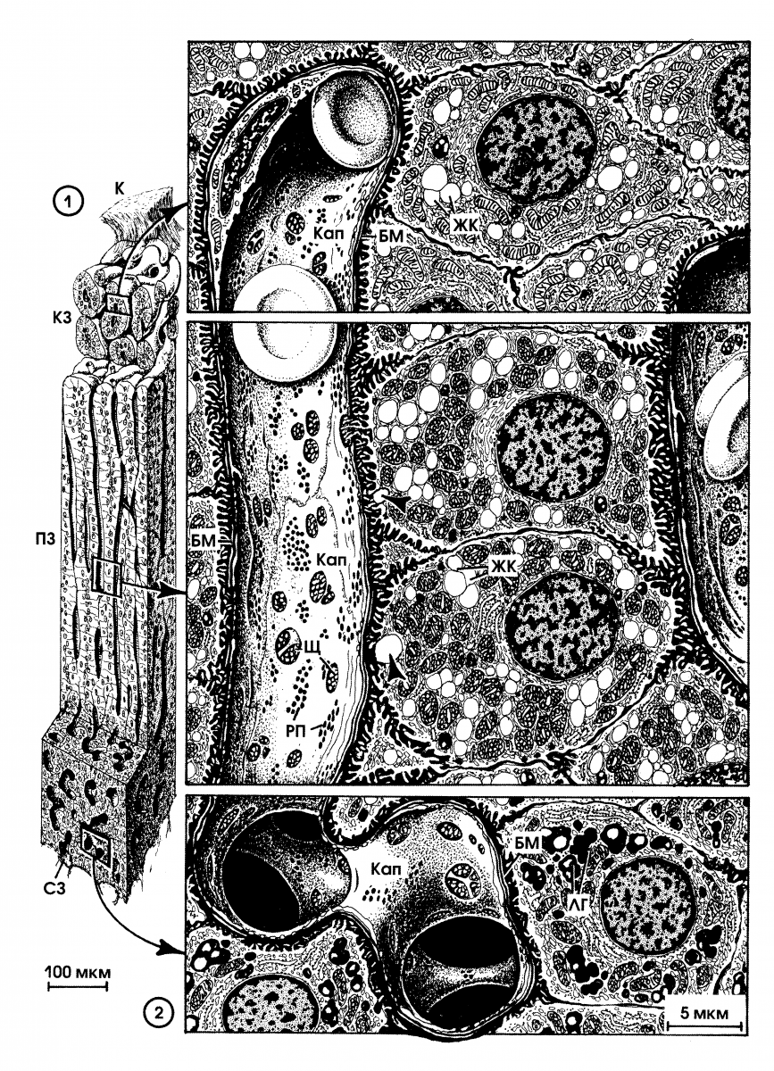
Клубочковая зона
Пучковая зона
Сетчатая зона

Slide 9
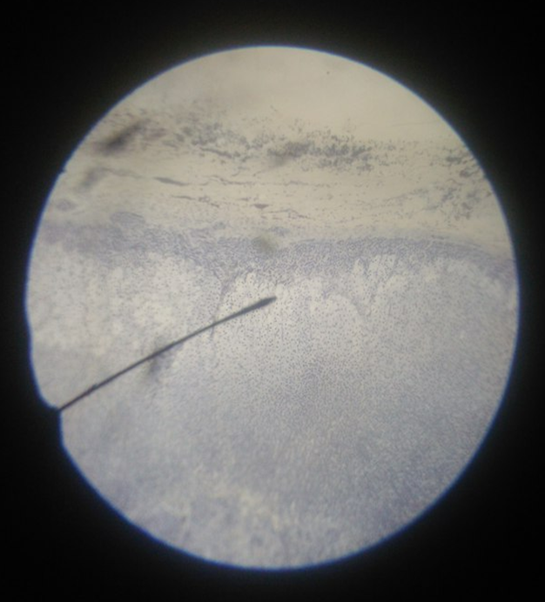
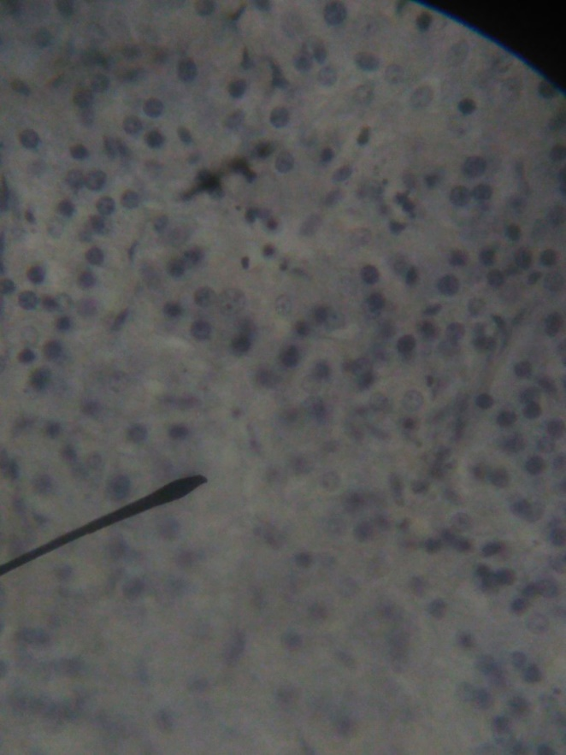
Указка показывет на пучковую зону

Slide 10
Сетчатый слой

Slide 11
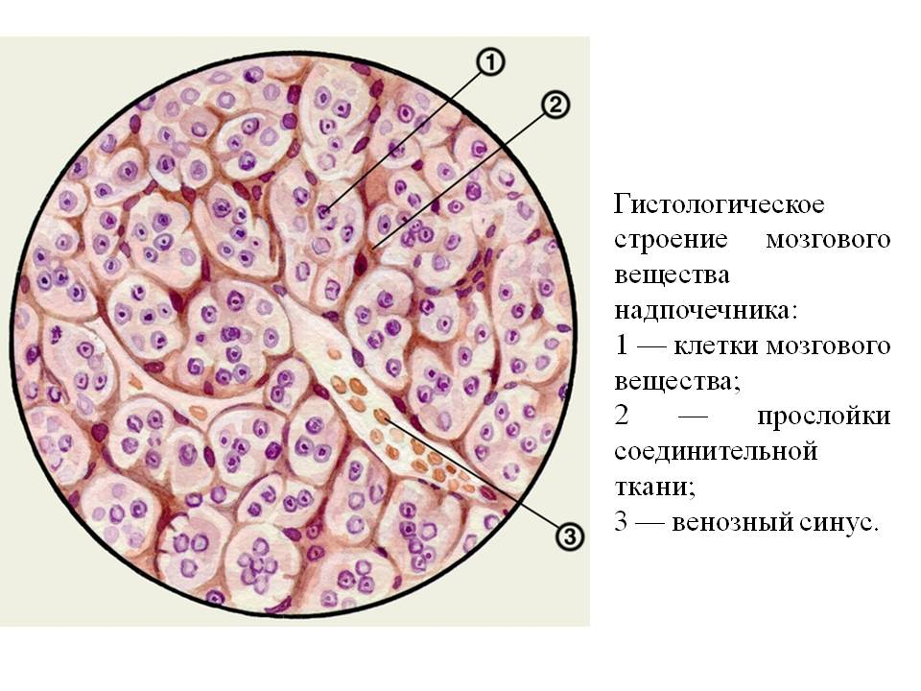
Гистология мозгового вещества надпочечников

Slide 12
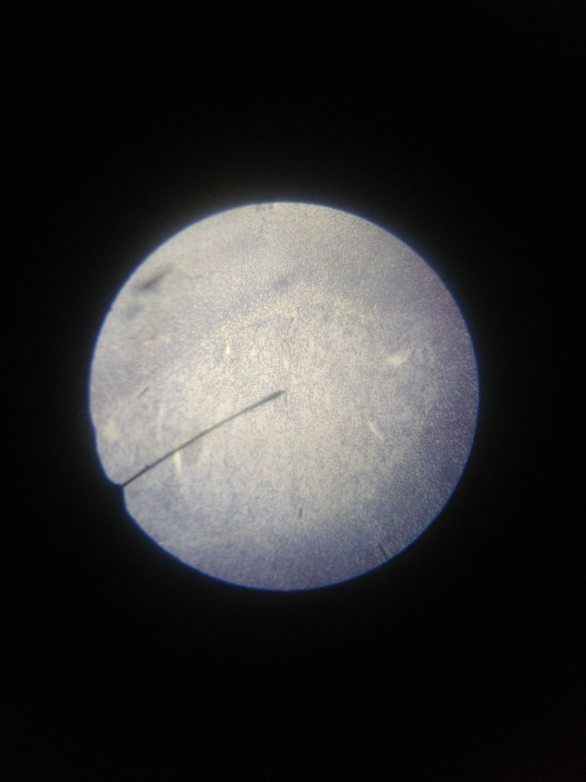
Указкой обозначен центр мозгового вещества коры надпочечника

Slide 13
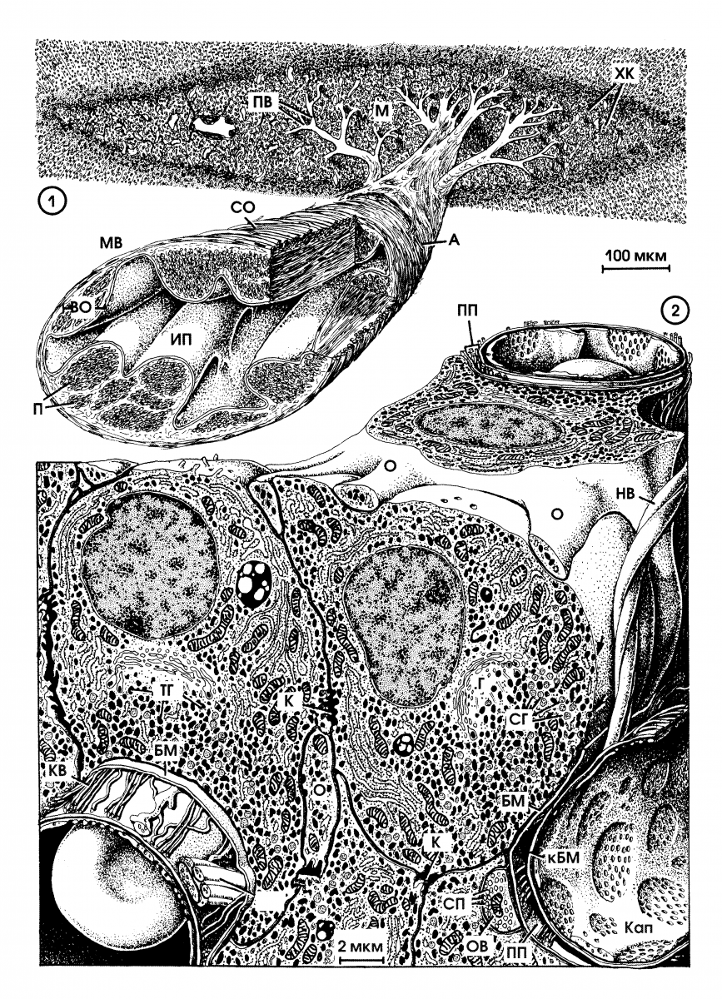
Мозговое вещество (М) надпочечника сформировано из округлых, полигональных или цилиндрических хромаффинных клеток (ХК), находящихся в тесном контакте с капиллярами.
Термин «хромаффинный» объясняется способностью катехоламинов (адреналина и норадреналина) окисляться и полимеризоваться в присутствии водных растворов солей металлов (бихромата калия, хлорида железа) или других окисляющих агентов в коричневое, подобное меланину, соединение — адренохром.

Slide 14
Вывод: клеточное строение коркового и мозгового вещества коры надпочечников имеет различное происхождение, строение и физиологическое назначение, однако объединенные в процессе эволюции в единый орган, оба слоя обладают общей тонкой фиброзной капсулой и общим кровоснабжением.

Slide 15
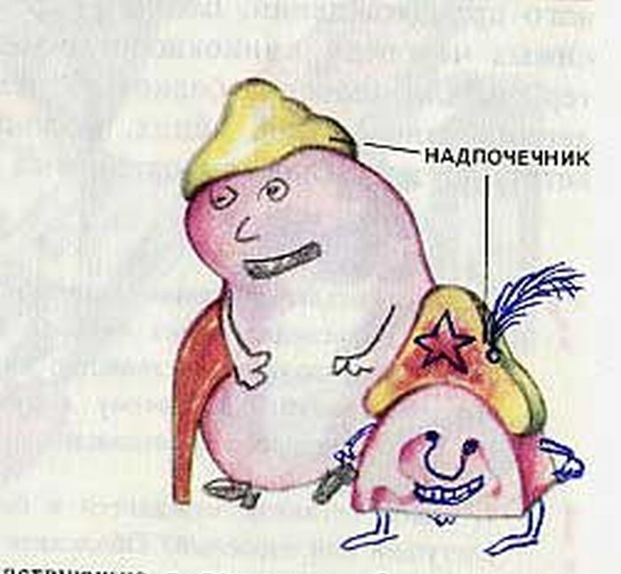
Спасибо за внимание!

